Slide 1
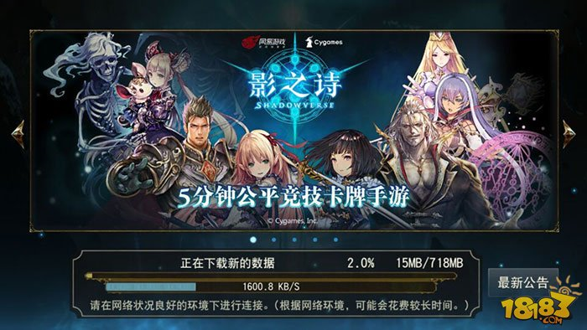
影之诗对战系统————重构
组员：段宏键，吴诗雨，甘睿彤

Slide 2
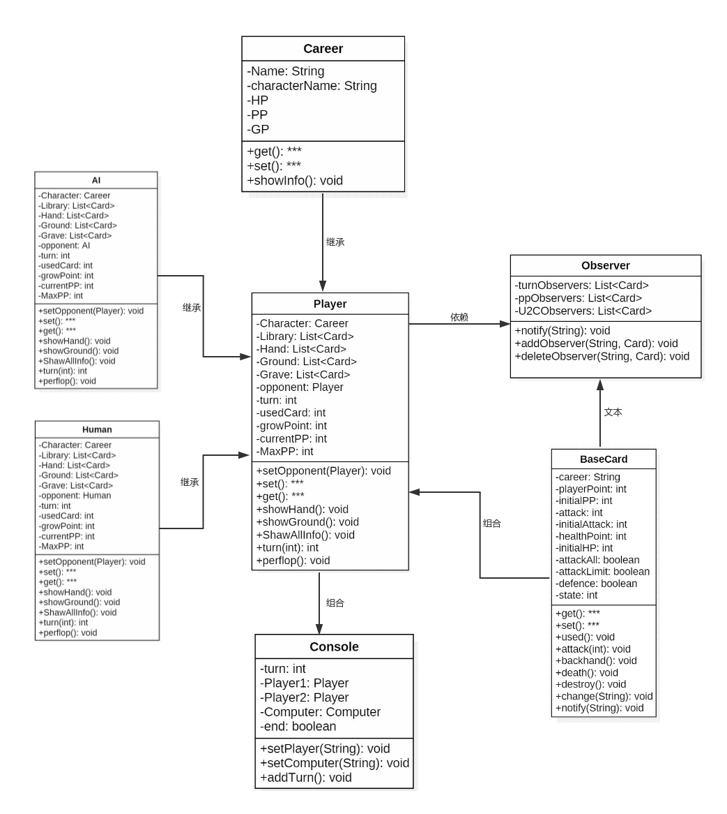
回顾--类图
角色
电脑
观察者注册表
主战者
依赖
玩家
卡牌
控制台

Slide 3
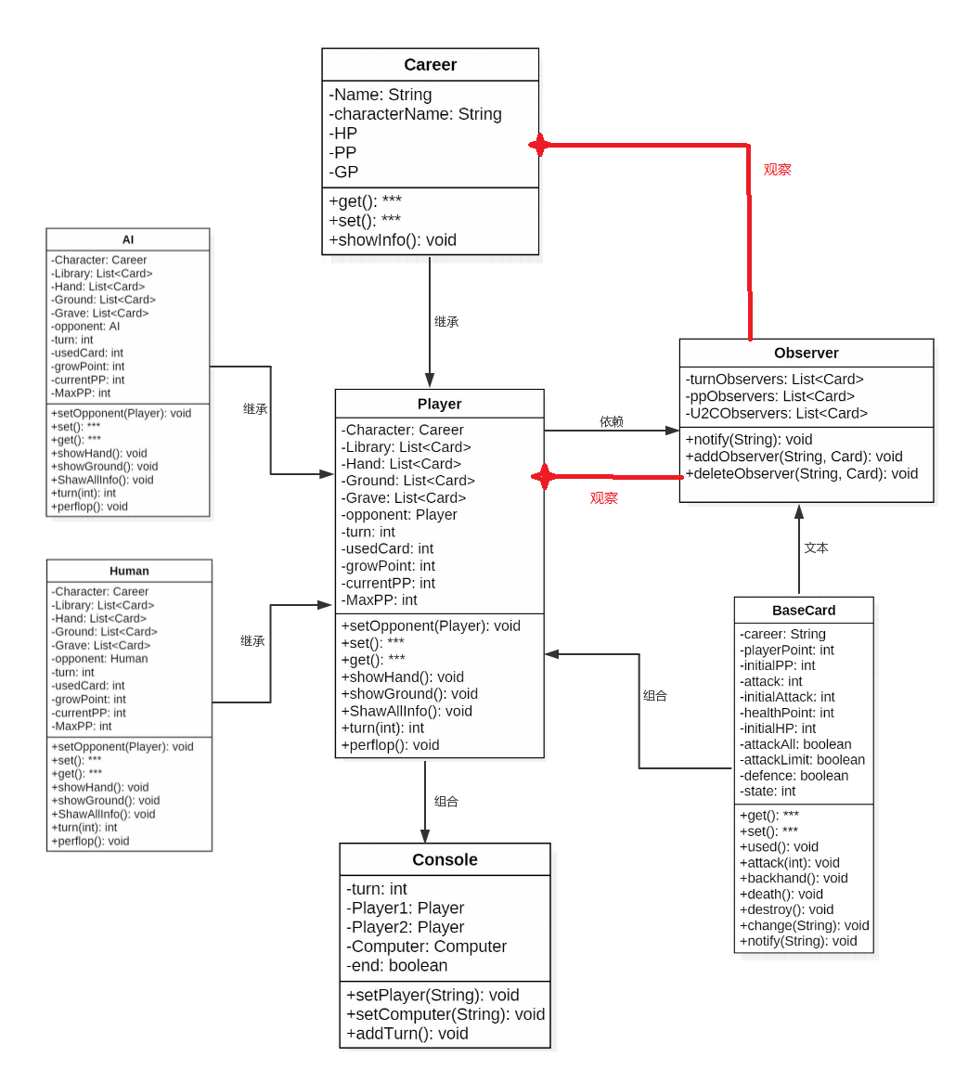
重构——观察者模式
把回合开始和结束、费用、使用的卡牌数量作为观察对象，建立3个空List，当某个卡牌对象需要某种信息时，就将它放入相应的List中。之后每当被观察的对象变化时，就会调用相应的notify函数，使List中的对象得到消息，继而做出相应的行为。

Slide 4
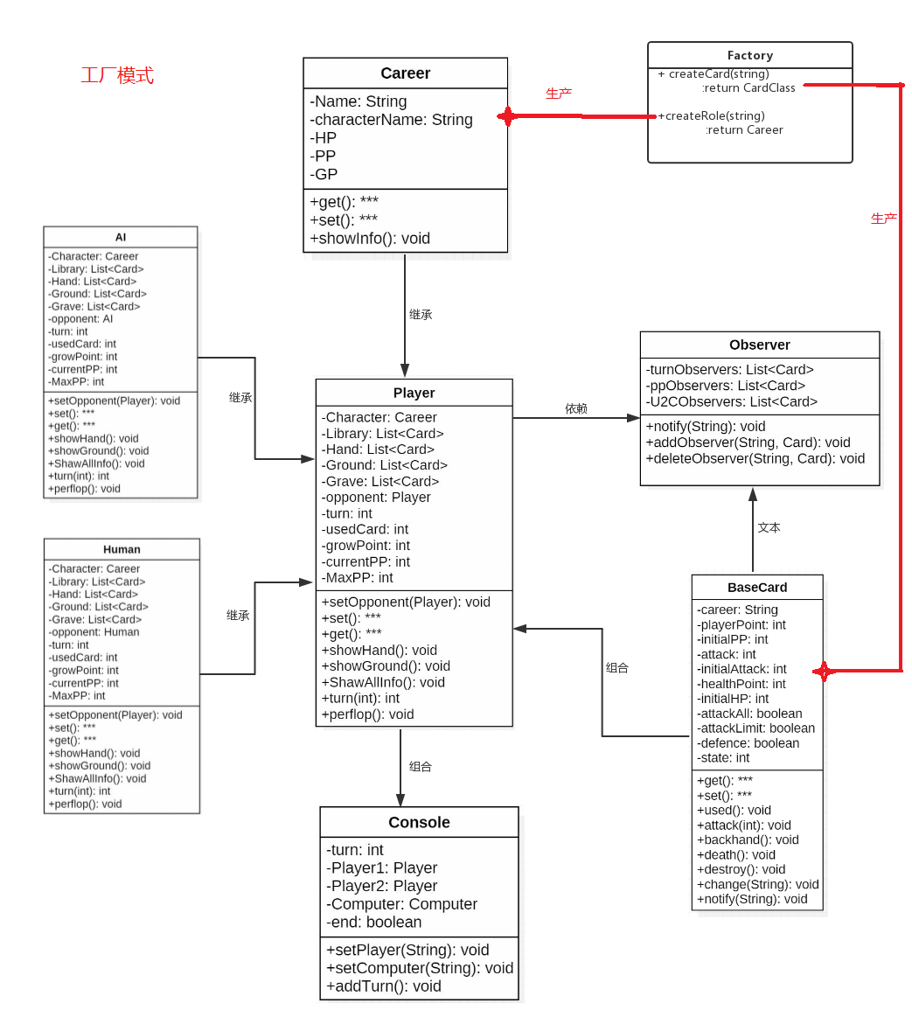
重构——工厂模式
当需要创建角色或卡牌的时候调用工厂中相应的函数，返回创建好的类。

Slide 5
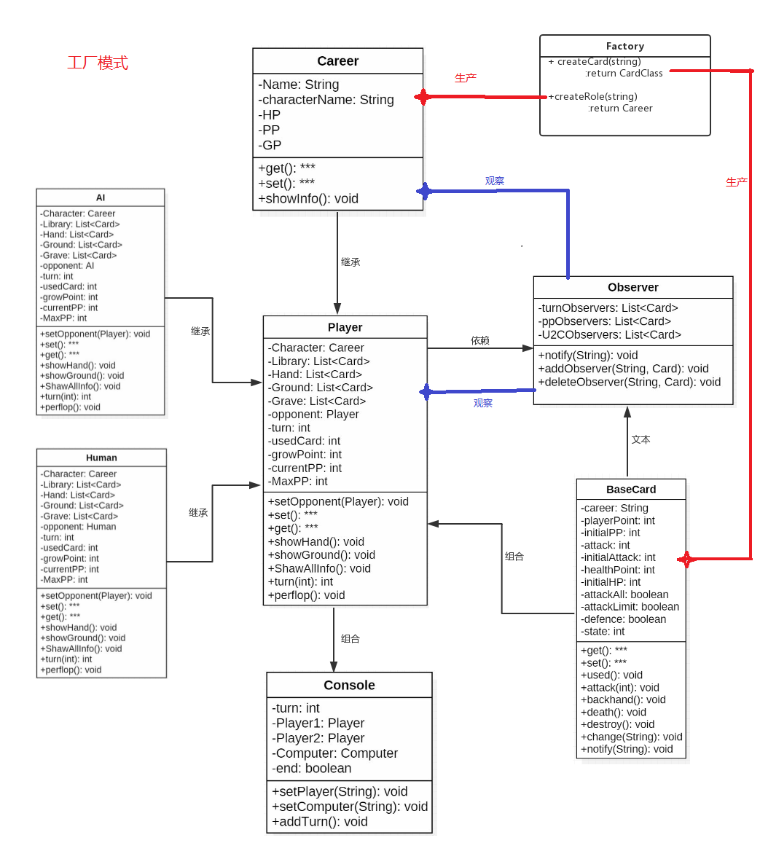
重构-总图

Slide 6
为什么要使用这两种模式
其它模式不合适，原因：
代理模式（直接访问即可，无需代理）
适配器模式（不存在已有接口与需要接口不兼容）
享元模式（没有大量细粒度对象）
单例模式（需要多种类配合）
观察者模式好处：
Observer模式的优点是实现了表示层和数据逻辑层的分离，并定义了稳定的更新消息传递机制，类别清晰，并抽象了更新接口，使得可以有各种各样不同的表示层（观察者）。
工厂模式好处：
有工厂对象创建对象时，通常还需要结合接口，创建的对象返回的是接口的类型。具体调用者不负责创建对象，当要创建的对象发生改变时，只需要修改工厂，而不需要修改调用者。

Slide 7
谢谢~
欢迎提问

